Slide 1
Tablets im Unterricht Technik
FI Mag. Günther Schwarz

Slide 2
Tablets im Unterricht - Technik
Kabellos zum Beamer
Datenspeicherung und Datenaustausch
Installation und Wartung
Organisation

Slide 3
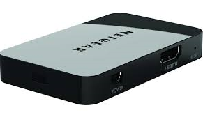
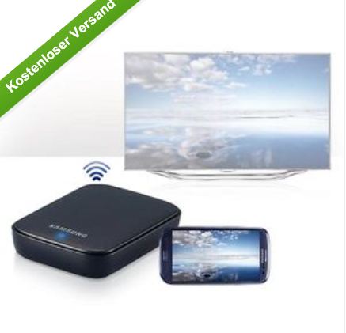
Kabellos zum Beamer - Miracast
Voraussetzung
Miracastfähiges Tablet/Smartphone (Samsung Galaxy S3, S4, Note 10.1, …
Miracastfähiges Notebook (WIDI)
Beamer mit HDMI-Anschluss
Geräte:
NETGEAR Push2TV (PTV3000)
Samsung AllShare Cast Wireless Hub Dongle
Einstellung am Smartphone/Tablet/Noetbook
AllShareCast einschalten
…
Geräte – Projizieren – 2. Bildschirm

Slide 4
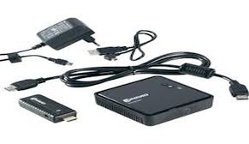
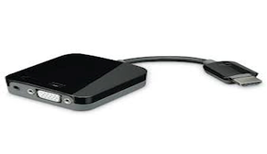
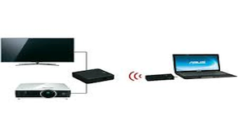
Kabellos zum Beamer/TV
HDMI Transmitter
Ersetzt das HDMI – Kabel zwischen 2 HDMI Schnittstellen
2 Geräte notwendig – mit Stromversorgung (USB oder Netzadapter)
Funktioniert auch mit zusätzlichem VGA Adapter (also auch mit Beamer ohne HDMI, nur VGA)
Beispiel für ein Gerät: Conrad HDMI Funkübertragungs-Set Stick
Kanex HDMI to VGA

Slide 5
Kabellos zum Beamer - Vorteile
Lehrer/in kann sich mit dem Tablet/Smartphone in der Klasse frei bewegen
Mit der Kamera lassen sich Arbeiten (auch handschriftliche) der Schüler/innen einfach projizieren
Schüler/innen können vom Platz aus zeigen, wie sie am Tablet eine Aufgabe lösen
Mit entsprechenden Programmen ist das Tablet ein Ersatz für ein Interactive Whiteboard ohne an die Tafel gebunden zu sein.

Slide 6
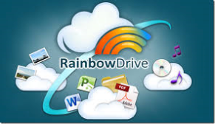
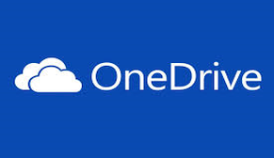
Datenspeicherung und Datenaustausch
Cloudlösungen
Dropbox
OneDrive (SkyDrive)
Google Drive
Rainbow Drive (Zugriff auf alle obigen Clouddienste)

Slide 7
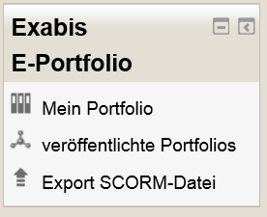
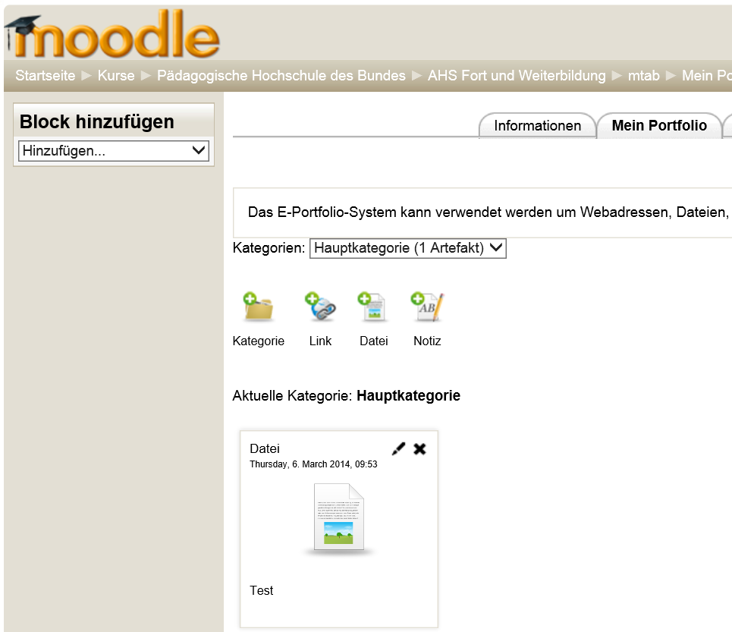
Datenspeicherung –austausch - Moodle
Exabis E-Portfolio – Privater Speicher der SchülerInnen, Freigabe

Slide 8
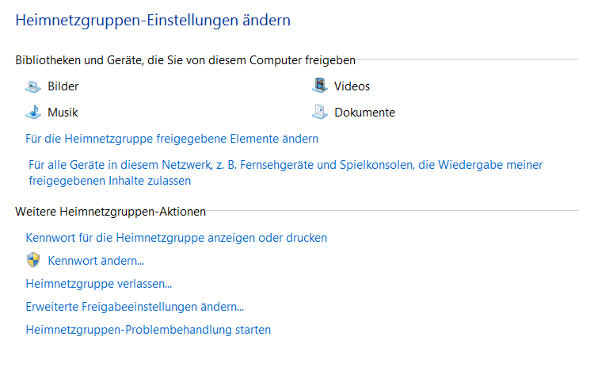
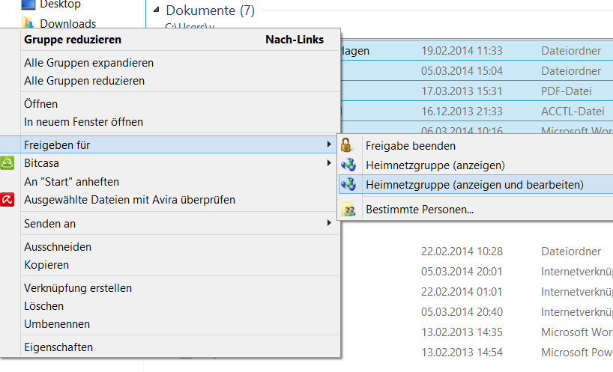
Datenspeicherung –austausch – Heimnetzwerk - freigegebene Ordner

Slide 9
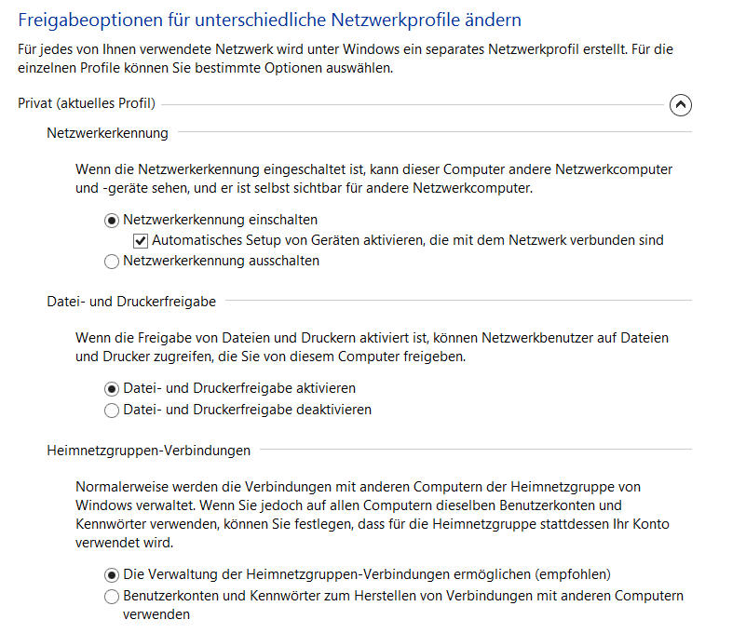
Surface RT als Server
Severdienst starten (Systemsteuerung – Verwaltung – Dienste)
Heimnetzgruppe einrichten (Systemsteuerung – Heimnetzgruppe – Erweiterte Freigabeeinstellungen ändern – Die Verwendung der Heimnetzgruppen-Verbindungen ermöglichen)

Slide 10
Installation und Wartung der MS Surface RT
Windows Konto (Administration) einrichten
Bei allen Tablets das gleiche Konto verwenden (bis 80 Geräte) - LiveID
Konto eines Kindes hinzufügen (bei allen Tablets)
SchülerInnen melden sich mit dem „Kind“-Konto an - LiveID
Family-Safety-Einstellungen ändern
Installation der Standard-Apps
Aktivierung des Onedrive
für die Geräte-Sicherung

Slide 11
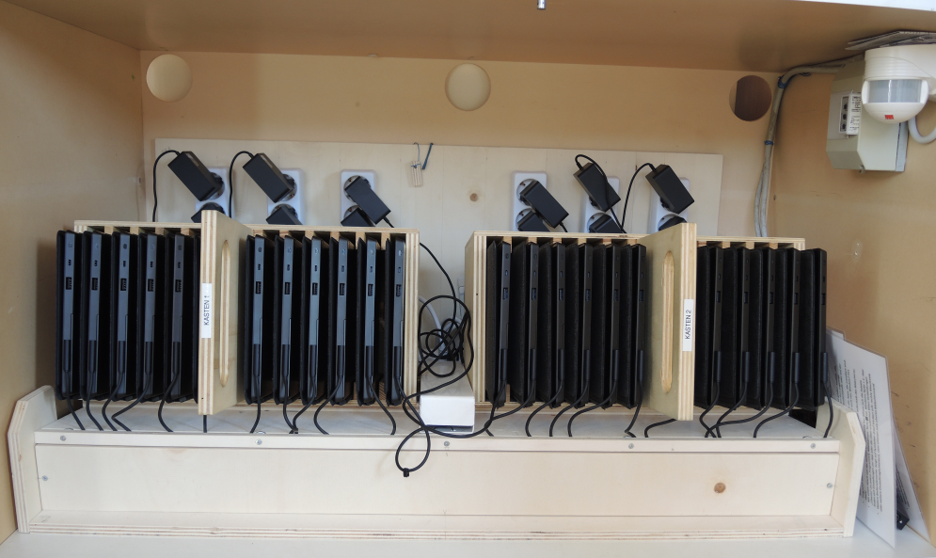
Organisation Gymnasium der KS Linz

